Slide 1

Gestor De Empleados Y Departamentos
Equipo:
Dani Mikel Laura

Slide 2
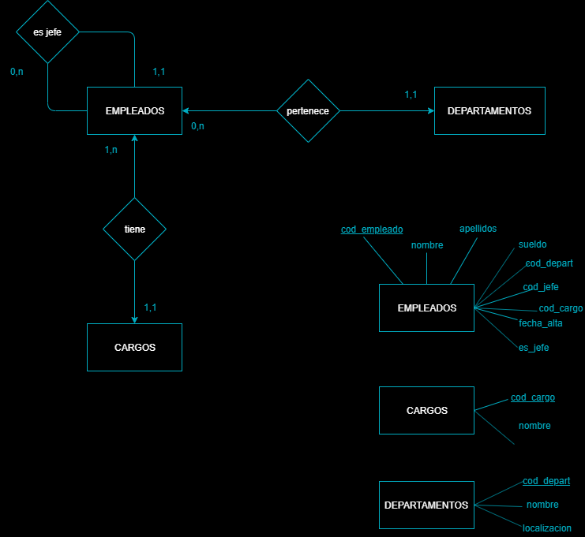
La Base De Datos (BBDD)

Slide 3

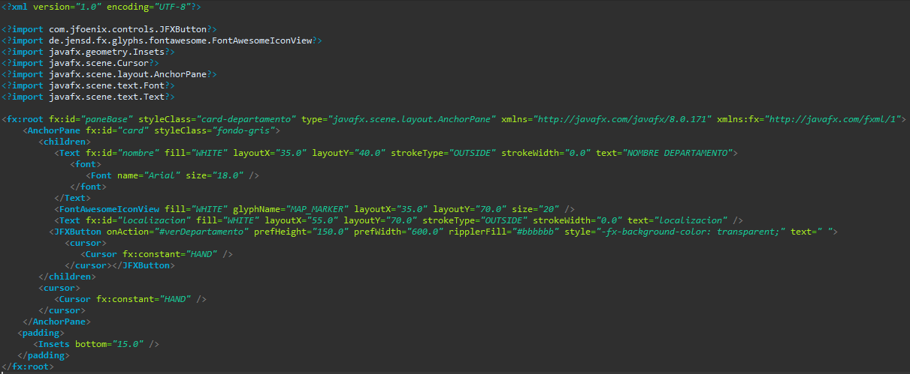
FXML (Vista)
Lenguaje de declaraciones basado en XML, y desarrollado por Oracle para la plataforma Java FX. Se suele utilizar con una interfaz visual llamado Java FX Scene Builder, y se puede asimismo unir directamente a entornos de desarrollo IDE, como NetBeans y Eclipse.

Slide 4
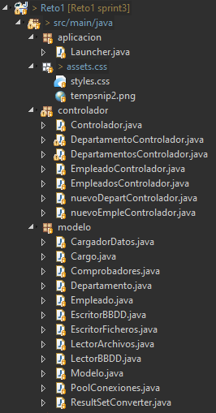
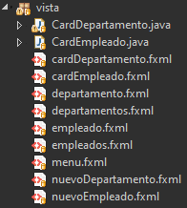
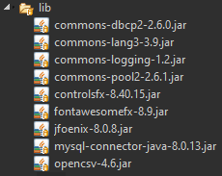
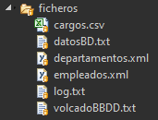
Estructura Del Programa

